Slide 1
LAS DIE ENFERMEDADES
MÁS ATERRADORAS DEL MUNDO

Slide 2
introducción
  El hombre salió de la mano de su Creador perfecto en su estructura y hermoso en su forma. El hecho de que durante seis mil años haya soportado el peso siempre creciente de la enfermedad y el crimen, es una prueba concluyente del poder de resistencia del cual fue dotado.
Y aun cuando los antediluvianos generalmente se entregaron al pecado en forma irrefrenada, pasaron más de dos mil años antes que la violación de las leyes naturales produjera consecuencias sensibles. Si Adán no hubiera poseído originalmente un poder físico mayor que el que los hombres tienen ahora, la raza se habría extinguido.

Slide 3
Moisés, el primer historiador, presenta un relato bien definido de la vida social e individual de los primeros días de "la historia del mundo, pero no encontrarnos ningún caso en que un infante hubiera nacido ciego, mudo, lisiado o imbécil. No se registra un sólo caso de muerte natural en la infancia, en la niñez o al comienzo de la edad adulta.
  Las noticias necrológicas del libro de Génesis están concebidas de esta manera: «Y fueron todos los días que vivió Adán novecientos treinta años; y murió» (Gen.5:5). «Y fueron todos los días de Set novecientos doce años; y murió» (Gén.5:7).
  Acerca de Abrahán, el Registro Sagrado establece: «Murió en buena vejez, anciano y lleno de años» (Gen.25:8). Y no se registra que hubieran tenido ni siquiera una gripa. Era tan raro que un hijo muriera antes que su padre, que un hecho tal era considerado digno de ser registrado:" «Murió Harán antes que su padre Taré» (Gén.11:28). Los patriarcas desde Adán hasta Noé, con pocas excepciones, vivieron casi mil años. Desde entonces el promedio de la vida ha estado decreciendo, más y más.

Slide 4
Además de los mencionados anteriormente, citemos dos más, que se distinguieron por tener una vida de obediencia a los mandamientos de Dios y por ende, libres de enfermedades y una vejes y muerte natural:
  Gen.35:28, 29. «Y fueron los días de Isaac ciento ochenta años. 29 Y exhaló Isaac el espíritu, y murió, y fue recogido a su pueblo, viejo y lleno de días; y lo sepultaron Esaú y Jacob sus hijos».
  Job.42: «Después de esto vivió Job ciento cuarenta años, y vio a sus hijos, y a los hijos de sus hijos, hasta la cuarta generación. 17 Y murió Job viejo y lleno de días».
  ¿Cuál era el estilo de vida de Job?. Cap.1:verso 8. «Y Jehová dijo a Satanás: ¿No has considerado a mi siervo Job, que no hay otro como él en la tierra, varón perfecto y recto, temeroso de Dios y apartado del mal». La enfermedad de Job, durante siete años, no fue por causa de desobedecer los mandamientos de Dios, sino una enfermedad, «sobrenatural», colocada por Satanás, con el propósito de que Job, se separará de su Creador.

Slide 5
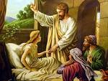
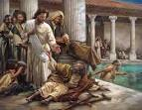
En el tiempo de la primera venida de Cristo, la raza humana había degenerado tanto, que no solamente ancianos, sino también personas de edad media y jóvenes eran llevados desde todas las ciudades al Salvador, para ser sanados de sus enfermedades.
Muchos trabajaban bajo una increíble carga de miseria. Juan 5:3,5: En estos yacía una multitud de enfermos, ciegos, cojos y paralíticos, que esperaban el movimiento del agua 5 Había allí un hombre que hacía treinta y ocho años que estaba enfermo.

Slide 6
¿Cuál es la causa de las enfermedades?
  La violación de las leyes físicas, con su consecuente sufrimiento y su muerte prematura, ha prevalecido por tanto tiempo, que estos resultados se consideran como la suerte común de la humanidad; pero Dios no creó a la raza en una condición tan débil.
Este estado de cosas no es obra de la Providencia, sino del hombre. Es el producto de hábitos erróneos: es la consecuencia de violar las leyes que Dios ha formulado para gobernar la existencia del hombre. Una transgresión continua de las leyes naturales es una transgresión continua de la ley de Dios. Si los hombres hubieran sido siempre obedientes a la ley de los Diez Mandamientos, practicando en su vida los principios de aquellos preceptos, la maldición de la enfermedad que ahora inunda al mundo no existiría.

Slide 7



Una transgresión continua de las leyes naturales es una transgresión continua de la ley de Dios.
Si los hombres hubieran sido siempre obedientes a la ley de los Diez Mandamientos, practicando en su vida los principios de aquellos preceptos, la maldición de la enfermedad que ahora inunda al mundo no existiría. La ley de Dios es como una cadena.
(ver Sant.2:10,11).

Slide 8
Al no observar las leyes de la salud, la consecuencia inevitable es la enfermedad
  "¿O ignoras que nuestro cuerpo es templo del Espíritu Santo, el cual está en vosotros, el cual tenéis de Dios, y que no sois vuestros? Porque habéis sido comprados por precio; glorificad, pues, a Dios en vuestro cuerpo y en vuestro espíritu los cuales son de Dios" (1 Cor: 6:19, 20).
Cuando los hombres siguen una conducta que consume innecesariamente su vitalidad o entenebrece su intelecto, pecan contra Dios; no lo glorifican en su cuerpo y en su espíritu, que son de Dios.

Slide 9

LAS DIE ENFERMEDADES
MÁS ATERRADORAS DEL MUNDO
10. El Síndrome del cadáver viviente: común entre las personas que creen que han muerto.
El Síndrome es causado por el deseo sostenido de suicidio y depresión persistente. Las personas con este diagnóstico se quejan de que lo perdieron todo, incluida sus propiedades materiales y una parte o todo el cuerpo.
Ellos creen que están muertos y no es sólo su cuerpo. El Malentendido progresa a tal punto que el paciente puede decir, y siente como su cuerpo se ha descompuesto. Según se dice, sienten el olor de su propia carne podrida y sienten los gusanos devorándolos por dentro.

Slide 10
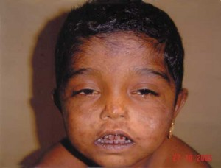
9. La enfermedad que causa quemaduras por sol, como a los vampiros.
Algunas personas en este mundo se ven obligados a tomar medidas extraordinarias para evitar el sol. Estar bajo la influencia de la luz del sol, les crea ampollas en la piel.
Muchos de ellos sienten el dolor, cuando la piel se comienza a “quemar”. Ello recuerda una de las características de un vampiro (Hollywood), así que la enfermedad debe a ello su nombre.

Slide 11

8. La frustración Salto francés: la reflexión agravada
El principal síntoma de la enfermedad – es que a los pacientes les da mucho miedo, de repente ver algo o escuchar el ruido. Mucho más que la gente común.
Los pacientes con estos diagnósticos se aterrorizan cuando alguien se coloca detrás de ellos y hablan de manera súbita, entonces empiezan a gritar, agitando las manos y repitiendo las mismas palabras. Necesitan mucho tiempo para calmarse. La enfermedad se registró por primera vez en Maine de origen franco-canadiense, pero las personas con reacciones extrañas se han encontrado también en otras partes del mundo.

Slide 12
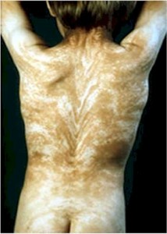
7. Líneas Blaschke: caracteriza por sus rayas extrañas en todo el cuerpo
Las Líneas Blaschke son muy raras, y la anatomía no puede explicar este fenómeno, descubierto en 1901 por Alfred Blaschke, un dermatólogo alemán. Las Líneas Blaschke – una imagen invisible inherente en el ADN humano.
Muchas de las enfermedades adquiridas y heredadas de la piel o las membranas mucosas aparecen en conformidad con lo establecido en la información del ADN. Un síntoma de la enfermedad – las bandas visibles en el cuerpo humano.

Slide 13

6. Allotriofagiya: se caracteriza por el consumo de sustancias no comestibles
Las personas que padecen la enfermedad de la cumbre, han sostenido la convicción de la necesidad de comer diferentes tipos de materiales no alimentarios, incluidos el papel, la suciedad, el pegamento y arcilla.
Los expertos en salud no han encontrado la causa real, no hay tratamiento médico para la enfermedad. Aunque la información que puede ser asociada con la deficiencia de minerales durante un tiempo bastante largo.

Slide 14

5. Síndrome de Alicia en Wonderland: se caracteriza por una percepción distorsionada del tiempo, lugar y su propio cuerpo
El Síndrome de Alicia en el país de las maravillas (AIWS), o micropsia es una muy desorientada condición neurológica que afecta la percepción visual humana.
Las víctimas de esta enfermedad pueden ver a la gente, animales, partes de las personas y los objetos inanimados mucho menores de lo que realmente son. Por ejemplo, un coche con un tamaño normal pueden parecer un juguete pequeño, un perro favorito es del tamaño de un ratón.

Slide 15

4. Síndrome de la piel azul o akantokeratodermiya: los hombres azules
Durante la década de 1960 una gran familia de “gente azul” vivía en las colinas de Kentucky, cerca de Creek. Eran conocidos como Blue Fyugeyty.
Muchos de ellos nunca han hecho nada grave y, a pesar de la presencia de piel azul, algunos de ellos sobreviven más de 80 años. Este rasgo se transmite de generación en generación. Las personas con este diagnóstico, tienen una ciruela o azul índigo, o la piel casi púrpura.

Slide 16
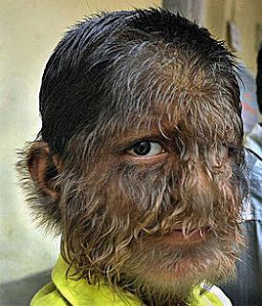
3. El síndrome de hipertricosis o hombre lobo; se caracteriza por un crecimiento excesivo del vello corporal
En los niños pequeños que sufren de esta enfermedad crecen con el pelo largo y oscuro en su rostro.
La enfermedad se llama síndrome de Wolf-, porque las personas tienen excesivo cabello y se parecen a “hombres lobos”, sólo que sin los dientes afilados y garras. El Síndrome puede abarcar distintas partes del cuerpo y se manifiesta en diversos grados.

Slide 17
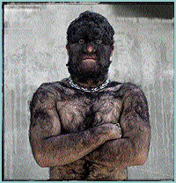
Hipertricosis
La hipertricosis, o síndrome del hombre lobo, es una enfermedad muy poco frecuente, que es destacada por la existencia de un exceso de cabello. Las personas que la padecen están cubiertas completamente, a excepción de las palmas de las manos y de los pies, por un vello largo, que puede llegar hasta los 25 centímetros. Sólo se han documentado 50 casos.
Se piensa que es una mutación que sigue una herencia ligada al cromosomas X. La mayoría es de herencia familiar y, muy raramente, la mutación se da de forma espontánea.

Slide 18
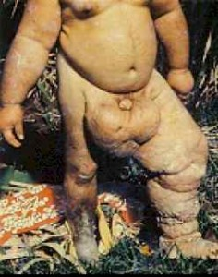
2. Elefantiasis: cuerpo extremadamente ampliada
Los investigadores encontraron que las larvas de los gusanos parásitos de la familia Filarioidea, causan la elefantiasis en humanos, se adquiere por el consumo de carne de venado, y por la picadura de mosquitos.
Ahora los científicos pueden aprender cómo prevenir la propagación del parásito. Si el intento de detener la propagación de este gusano en el cuerpo del reno es un éxito, los científicos podrán obtener información que puede ser utilizada para la prevención de la elefantiasis en humanos.

Slide 19
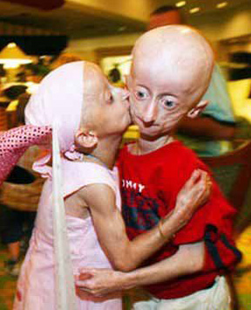
1. Progeria, síndrome de Hutchinson – Gilford: los niños son nonagenarios
La progeria es causado por un defecto pequeño en el código genético del niño. Esta enfermedad es casi inevitable y los efectos adversos. La mayoría de los niños nacidos con la enfermedad mueren en 13 años. Debido a que su cuerpo padece envejecimiento acelerado, los signos físicos de los adultos se desarrollan muy rápidamente.
Llegan a la calvicie prematura, se diluyen los huesos, se desarrolla la artritis y las enfermedades del corazón. La Progeria es extremadamente raro, en 48 personas en el mundo. Pero hay una familia en la que cinco niños tienen este diagnóstico.

Slide 20

1.230 millones de personas están en riesgo de padecer elefantiasis en el mundo
Como vimos al principio del tema, toda clase de enfermedades son causadas por el pecado, la desobediencia a los mandamientos de Dios.
Pero hay una esperanza, aunque estemos enfermos, si le entregamos a Cristo nuestra vida, y morimos enfermos, Él nos resucitará completamente sanos en el día de su regreso, para vivir sanos con Él por la eternidad. Amen.
Así que no te desesperes, confía en Cristo ahora, entrégale a Él tu vida, y vivirás feliz con Cristo por la eternidad.

Slide 21
Textos bíblicos que lo confirman:
1 Corintios.15:51,52. «He aquí, os digo un misterio: No todos dormiremos; pero todos seremos transformados, 52 en un momento, en un abrir y cerrar de ojos, a la final trompeta; porque se tocará la trompeta, y los muertos serán resucitados incorruptibles, y nosotros seremos transformados».
  Malaquías 4:2. «Pero para vosotros, los que teméis mi nombre, nacerá el Sol de justicia, y en sus alas traerá sanidad. Vosotros saldréis y saltaréis como terneros de engorde»
  Apocalipsis 21: 4. «Y Dios enjugará toda lágrima de los ojos de ellos. No habrá más muerte, ni habrá más llanto, ni clamor, ni dolor; porque las primeras cosas ya pasaron».
  Nota: Vale la pena que confíes en Cristo, entrégate a Él así como estas, y Él te transformará INTEGRALMENTE, o sea, tanto espiritual como físicamente. Amen.

